Slide 1


Fenntartható élelmiszerellátás és élelmiszerfogyasztás
Etikus táplálkozás
Biogazdálkodás
Körkörös gazdaság az élelmiszerláncban
Fenntartható élelmiszerfogyasztás (ne legyen élelmiszerpazarlás)

Slide 2
6. modul – Fenntartható élelmiszerellátás és élelmiszerfogyasztás
Célkitűzések:
A fenntartható élelmiszerellátás és élelmiszerfogyasztás fogalmának megértése (etikus étkezés, fenntartható organikus gazdálkodás, körkörös gazdaság az élelmiszerláncban és a fenntartható élelmiszerfogyasztás).

Slide 3
6. modul – Fenntartható élelmiszerellátás és élelmiszerfogyasztás
Javasolt tevékenységek leírása
Nyújtsunk áttekintést a fenntartható élelmiszer ellátás és fogyasztás alapelveiről.
Adjunk tájékoztatást az etikus táplálkozás, a biogazdálkodás, a körforgásos gazdaság az élelmiszerláncban és az élelmiszerpazarlás jelentőségéről és fontosságáról.
Mutassunk gyakorlati tippeket az időseknek a felelős élelmiszerfogyasztás elsajátításához.
Osszuk az időseket és a fitalokat kis csoportokra a csoportos tevékenységekhez, ötleteljünk a megoldásokról.

Slide 4
Fontos fogalmak, kifejezések tisztázása
Az alábbi lista tartalmazza a modulban használatos főbb fogalmakat:
Teljes értékű élelmiszerek – azok az élelmiszerek, amelyek a vásárlás időpontjában természetes állapotukhoz nagyon hasonlítanak, vagy minimálisan feldolgozottak, vagy teljesen feldolgozatlanok. Nem minden teljes értékű élelmiszer etikusan előállított, és nem garantált a bio- és fenntartható termelési formák alkalmazása sem.
Biogazdálkodás – integrált gazdálkodási rendszer, amely a fenntarthatóságra, a talaj termékenységének és a biológiai sokféleségnek a növelésére törekszik. A biogazdálkodás nem tévesztendő össze a fenntartható gazdálkodással, mivel az élelmiszerek előállítása során továbbra is figyelembe veszi a növényvédő szereket. A fenntarthatóság holisztikus módon vizsgálja a gazdálkodási gyakorlatot a talaj és a víz megőrzésére törekedve. A fenntartható gyakorlatokra példa az agroerdészet.
Élelmiszerhulladék-gazdálkodás – az élelmiszerhulladék megelőzésének, újrahasznosításának, vagy ártalmatlanításának fázisaira vonatkozik. Újabban az élelmiszer-hulladékgazdálkodás szorosan kapcsolódik a körforgásos gazdasághoz. Itt a hulladék szerves erőforrás, amely mentes a szennyező anyagoktól, és biztonságosan visszailleszthető a talajba szerves trágyaként.

Slide 5
1) Etikus táplálkozás

Slide 6
Mit értünk etikus táplálkozás alatt?
Az etikus táplálkozás több, mint egy egyszerű diéta - egy tudatos döntés, amely
figyelembe veszi az élelmiszer-választásaink hatását a bolygóra, az állatokra és saját magunkra.

Slide 7
Tippek az etikus táplálkozáshoz
Válasszunk bio- és helyi termékeket!
1
Támogassuk a helyi gazdákat, és csökkentsük a szénlábnyomot azzal, hogy bio- és helyben előállított termékeket választunk!
Csökkentsük a húsfogyasztást!
2
Tartsunk húsmentes hétfőket, fedezzük fel a növényi alapú alternatívákat, és helyezzük előtérbe a minőséget a mennyiséggel szemben, ha húsfogyasztásról van szó!
Támogassuk a méltányos kereskedelmet!
3
A méltányos kereskedelemből származó termékek, például kávé és csokoládé vásárlásával hozzájárulunk ahhoz, hogy a gazdák tisztességes béreket kapjanak és etikus körülmények között dolgozzanak.

Slide 8
Feladat
1. feladat – 1) Etikus táplálkozás
Cím: XX. századi étrend: Milyen volt az étkezés a globalizáció előtt?
Áttekintés: A résztvevőket arra bátorítjuk, hogy osszák meg egymással a XX. században elterjedt alapanyagokat tartalmazó receptjeiket.
Oktatási célkitűzések:
A generációk közötti párbeszéd ösztönzése az etikus táplálkozásról és vásárlással kapcsolatos ismeretekről.
A környezeti változásokról való elmélkedés elősegítése, azok jelenre és jövőre gyakorolt hatásai.

Slide 9
2) Biogazdálkodás

Slide 10
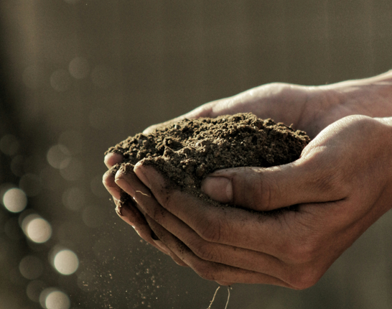
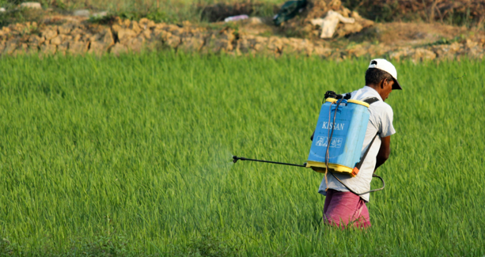
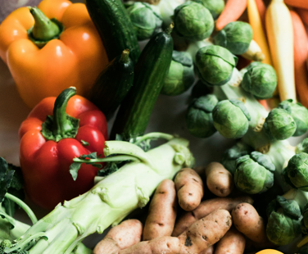
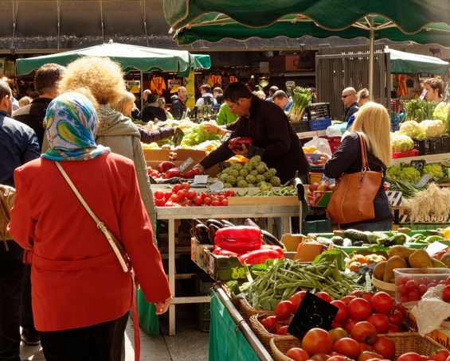
A biogazdálkodás előnyei
1
2
3
4
Fokozott talajtermékenység és biodiverzitás | Szintetikus növényvédősze-rek és műtrágyák használatának csökkentése | Egészségesebb élelmiszerek magasabb tápanyag-tartalommal | Helyi gazdaságok támogatása
Notes:
FOKOZOTT TALAJTERMÉKENYSÉG ÉS BIODIVERZITÁS:
- Az olyan talajépítő gyakorlatok, mint a vetésforgó, a köztes termesztés, a szimbiotikus társulások, a takarónövények, a szerves trágyák és a minimális talajművelés központi szerepet játszanak a biogazdálkodásban.
- Ezek serkentik a talajfaunát és -flórát, javítják a talajképződést, a talaj szerkezetét, és stabilabb rendszereket hoznak létre. Ezáltal fokozódik a tápanyag- és energiakörforgás, és a talaj tápanyag- és vízmegtartó képessége is javul, ami kompenzálja az ásványi műtrágyák használatának mellőzését.
2) SZINTETIKUS NÖVÉNYVÉDŐSZEREK ÉS MŰTRÁGYÁK HASZNÁLATÁNAK CSÖKKENTÉSE:
A biogazdálkodás javíthatja a talaj szerkezetét, ömlesztett sűrűségét, víztartó képességét, szervesanyag-tartalmát és porozitását.
A vetésforgó fontos eleme a biogazdálkodásnak, amely közvetlenül és közvetve is befolyásolja a talaj fizikai szerkezetét. A talajfelszín szerves anyagokkal történő mulcsozása puhává, porózussá és nedvessé teszi a talajt, ami végső soron kedvező környezetet teremt a hasznos mikrobák számára a talaj térfogatsűrűségének és porozitásának fenntartásához.
3) EGÉSZSÉGESEBB ÉLELMISZEREK MAGASABB TÁPANYAGTARTALOMMAL:
- A biogazdálkodás olyan élelmiszerek előállításához vezet, amelyek táplálóbbak; magasabb tápanyagtartalommal rendelkeznek, mint a hagyományos gazdálkodási módszerekkel előállított termékek. Az olyan termékek, mint a biogazdálkodással termelt zöldségek és gyümölcsök, nagyon frissek is!
4) HELYI GAZDASÁGOK TÁMOGATÁSA:
A biogazdálkodás nem mérgező munkakörnyezetet teremt a gazdaság körül dolgozó emberek számára. Ennek oka, hogy a biogazdálkodás célja a vegyszerek használatának megszüntetése.
A vegyszermentes gazdálkodási környezet segít megelőzni a körülötte élő és dolgozó gazdák egészségügyi problémáit, mint például a megváltozott mentális állapot, fejfájás és egyéb légzőszervi megbetegedések.

Slide 11
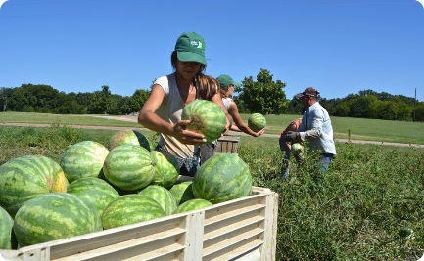
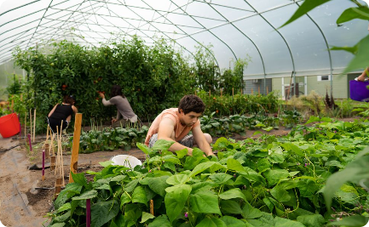
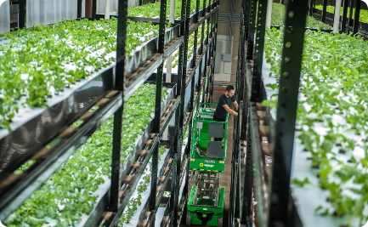
Biogazdálkodók sikertörténetei
Gazdaságból az
asztalra
Közösségi
elkötelezettség
Technológiai
innovációk
Történetek biogazdákról, akik friss, helyben termelt élelmiszereket szállítanak a fogyasztóknak.
Erős kapcsolatok kiépíté-se a helyi közösségekkel.
Csúcs-technológiák felfedezése, mint a precíziós gazdálkodás és a függőleges kertművelés.

Slide 12
3) Körforgásos gazdaság az élelmiszerláncban

Slide 13
Mi a kőrforgásos gazdaság az
élelmiszeriparban?
A körforgásos élelmiszer-gazdaság a természetes megújulási rendszereket utánozza, így a hulladék nem létezik, mert az egy újabb ciklus alapanyaga.

Slide 14
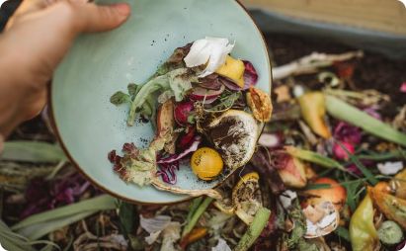
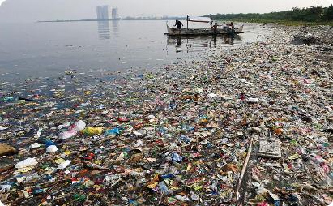
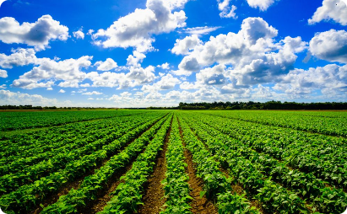
A körforgásos gazdaság élelmiszerláncban történő megvalósításának kihívásai és akadályai
Élelmiszer-pazarlás
Műanyagszennyezés
Átalakuló mezőgazdaság
Az élelmiszerpazarlás csökkentése, innovatív csomagolás.
A műanyaghulladék kezelése, az újrahasz-nosítása, a tudatosság növelése.
A regeneratív gazdálkodási gyakorlatok bevezetése és a biogazdálkodásra való áttérés.

Slide 15
4) Fenntartható élelmiszer-fogyasztás (ne legyen élelmiszerpazarlás)

Slide 16
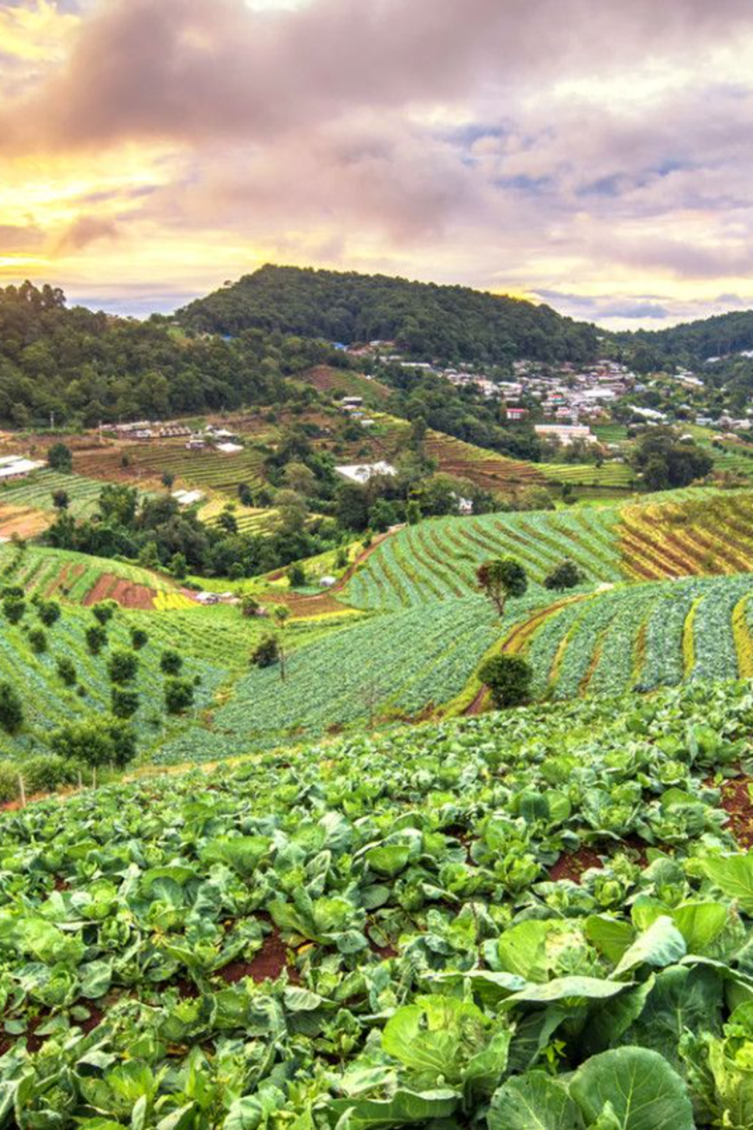
Fenntartható élelmiszer-fogyasztás
A fenntartható élelmiszer-fogyasztás azt a gyakorlatot jelenti, amikor tudatosan választjuk meg az általunk fogyasztott élelmiszereket, minimalizáljuk a káros környezeti hatásokat.

Slide 17
A nem fenntartható élelmiszer-
fogyasztás okai
1
2
3
Élelmiszer-pazarlás Az emberi fogyasztásra termelt élelmiszerek kb. egyharmada kárba vész. | Hús- és tejtermékek túlzott fogyasztása A hús- és tejtermékek iránti nagy kereslet hozzájárul az erdőirtáshoz, és a vízszennyezéshez. | Ipari mezőgazdaság A nagyüzemi mezőgaz-daság nagymértékben használ növényvédő szereket, műtrágyákat, ezek károsíthatják az az emberi egészséget.
Notes:
ÉLELMISZER-PAZARLÁS:
1) Környezeti hatás
Az elfogyasztásra nem kerülő élelmiszerek előállítása jelentős hatással van a környezetre. A hulladéklerakókban tárolt, el nem fogyasztott élelmiszerdarabok hozzájárulnak a globális felmelegedéshez. Az élelmiszerhulladék lebomlik, és káros metánt termel, amely a légkörbe kerül. A metán az egyik mérgező üvegházhatású gáz, 21-szer erősebb, mint a szén-dioxid. Világviszonylatban a élelmiszer-lerakókból származó gáz az összes üvegházhatású gázkibocsátás 7%-át teszi ki.
2) Társadalmi hatás
- Bár a világon elegendő élelmiszert termelnek, világszerte közel egymilliárd ember szenved éhezéstől és alultápláltságtól. Sok fejlett ország több tonna élelmiszert dob ki, amelyet a fejlődő országokban el lehetne fogyasztani. Ezeket az élelmiszereket akkor is kidobják, ha még jó minőségűek és biztonságosak.
Az Európai Parlament Mezőgazdasági Bizottsága szerint az európai otthonokban, szupermarketekben, éttermekben és a teljes élelmiszerláncban évente az ehető és biztonságos élelmiszerek akár 50%-át is feleslegesen leértékelik és kidobják, miközben 79 millió polgár él a szegénységi küszöb alatt, és 16 millióan függnek a jótékonysági szervezetek által nyújtott élelmiszersegélyektől.
3) Gazdasági hatás
A fogyasztói preferenciák az egyik olyan tényező, amely befolyásolja az élelmiszertermelők magatartását és a hulladék keletkezését.
Alapvetően az, hogy mennyire használjuk fel az erőforrásokat, nem csak a termelési technológián vagy az ellátási láncon múlik, hanem azon is, hogy hányan vásárolják meg a terméket. A nagyobb mértékű pazarlás a kereslet növekedésével jár, ami az élelmiszerkészletek árszínvonalának emelkedéséhez vezet.
IPARI MEZŐGAZDASÁG:
Definíció:
„Az ipari mezőgazdaság az élő állatok és növények intenzív tenyésztése/termesztése élelmiszerek és élelmiszeripari melléktermékek tömeges előállítása céljából. Az emberiség történelmének nagy részében a mezőgazdaság számtalan kis gazdaságra támaszkodott az élelmiszerek széles választékának előállítása érdekében. Ma azonban a független, családi gazdaságok az összes mezőgazdasági terület 8%-át használják csupán..” (forrás: https://thehumaneleague.org/article/industrial-agriculture)

Slide 18
Stratégiák a fenntartható élelmiszerfogyasztás támogatására
1
Fogyasztók oktatása
Az élelmiszerválasztás környezeti és társadalmi hatásainak tudatosítása segít, hogy az egyének fenntart-hatóbb döntéseket hozzanak.
Növényi alapú étrendek
ösztönzése
2
A húsfogyasztás csökkentése és a növényi alapú alternatívák alkalmazása jelentősen csök-kentheti az üvegházhatású gázok kibocsátását, valamint a föld- és vízhasználatot.
3
Helyi és biotermesztés támogatása
A helyi gazdák támogatásával és a biotermékek választásával ösztönözhetjük a fenntartható mezőgazdasági gyakorlatokat.

Slide 19
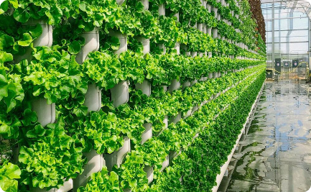
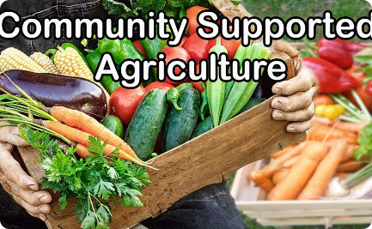

Példák és sikertörténetek
Közösség által támo-gatott mezőgazdaság
Újrahasználható
csomagolás
Vertikális termesztés
A függőleges termesztés innovatív technológiákat alkalmaz a városi területeken.
Összekapcsolják a fogyasztókat a helyi gazdálkodókkal, friss, szezonális termékeket biztosítanak.
Újrafelhasználható csomagolási megoldások alkalmazása a hulladék csökkentése érdekében.

Slide 20
A MODUL VÉGE weboldalunk: https://changers2.eu/
Köszönjük a figyelmét! Kérjük, töltse ki a kérdőívünket!

